Slide 1
Новая рабочая программа ККЭС на период 2023-2025 гг.
Г-н Мартин Сомерсет Джаер, АБР
33ье заседание ККЭС, 16 мая 2023

Slide 2
Энергетическая стратегия ЦАРЭС на период до 2030 – старт задан в 2019 г – Все также соответствует основным приоритетам, заданным на 2023 год.
Ключевые стратегические приоритеты:
Повышение энергетической безопасности за счет региональных взаимосвязей
Увеличение объема инвестиций за счет рыночных реформ
Повышение устойчивости за счет экологизации региональной энергетической системы

Slide 3
Рабочая программа ККЭС на 2020-2022 гг реализована
Основные результаты, достигнутые в рамках рабочей энергетической программы ЦАРЭС на 2020-2022 гг.
Разработка концепции Центральноазиатской Ассоциации по сотрудничеству магистральных энергооператоров (CATCA)
Создание концепции Альянса ЦАРЭС по зелёной энергетике
Публикация Энергетического прогноза региона ЦАРЭС на период до 2030г
Атлас энергетических реформ региона ЦАРЭС
Реализация программы «Женщины региона ЦАРЭС в энергетике»

Slide 4
Рабочая программа ККЭС на период 2023-2025
Основой предложенной рабочей программы являются взаимодействие и встречи -> использование ранее разработанных продуктов знаний, координация с прочими партнерами по развитию.
Соответствует энергетической стратегии ЦАРЭС: взаимосвязанность, масштабные инвестиции и устойчивость.
Мероприятия | Даты
Совещание старших должностных лиц | 13-14 июня, 2023
Энергетический инвестиционный форум | 28-29 ноября, 2023
Семинар по региональной энергопередаче и электросетевой инфраструктуре | Подлежит уточнению
Семинар по энергоэффективности | Подлежит уточнению
Учебно-ознакомительная поездка в одну из стран Скандинавского региона | Июнь 2024

Slide 5
Энергетический инвестиционный форум - ноябрь 2023
Основная тематика ЭИФ - «Возобновляемые источники энергии, энергетическая безопасность и отопление». ЭИФ планируется провести в Грузии в ноябре, накануне 22ого Конференции министров стран ЦАРЭС, созываемой 30 ноября.
Приглашаются финансовые учреждения, проектировщики, инвесторы, поставщики оборудования, EPC-подрядчики, международные доноры, представители государственных структур и энергосбытовых предприятий.
Для стран-участниц ЦАРЭС ЭИФ является платформой, где происходит смычка энергетических проектов с частными компаниями, финансовыми институтами и партнерами по развитию
Странам-участницам ЦАРЭС предлагается использовать этот форум в качестве платформы для презентации компаниям и партнерам по развитию 1-2 готовых к инвестициям проектов.
Следующий шаг: назначить 1-2 контактных лица от каждой страны-участницы, которые могут участвовать в группе планирования мероприятий форума.

Slide 6
Предлагаемые семинары и наращивание потенциала
Семинар по региональной энергопередаче и электросетевой инфраструктуре
Встреча технических экспертов из стран-участниц ЦАРЭС
Выявление потенциальных улучшений в региональной сетевой инфраструктуре
Содействие укреплению сотрудничества и прозрачности на региональном энергорынке
Семинар по энергоэффективности в регионе ЦАРЭС
Интегрирует экспертов в области энергетики, политиков и прочих стейкхолдеров
Поощряет обмен передовым опытом и инновационными технологиями
Способствует разработке региональных планов действий и партнерств в области энергоэффективности
Следующий шаг: Объединение существующих рабочих групп ЦАРЭС по энергетике для содействия и инициирования процесса планирования

Slide 7
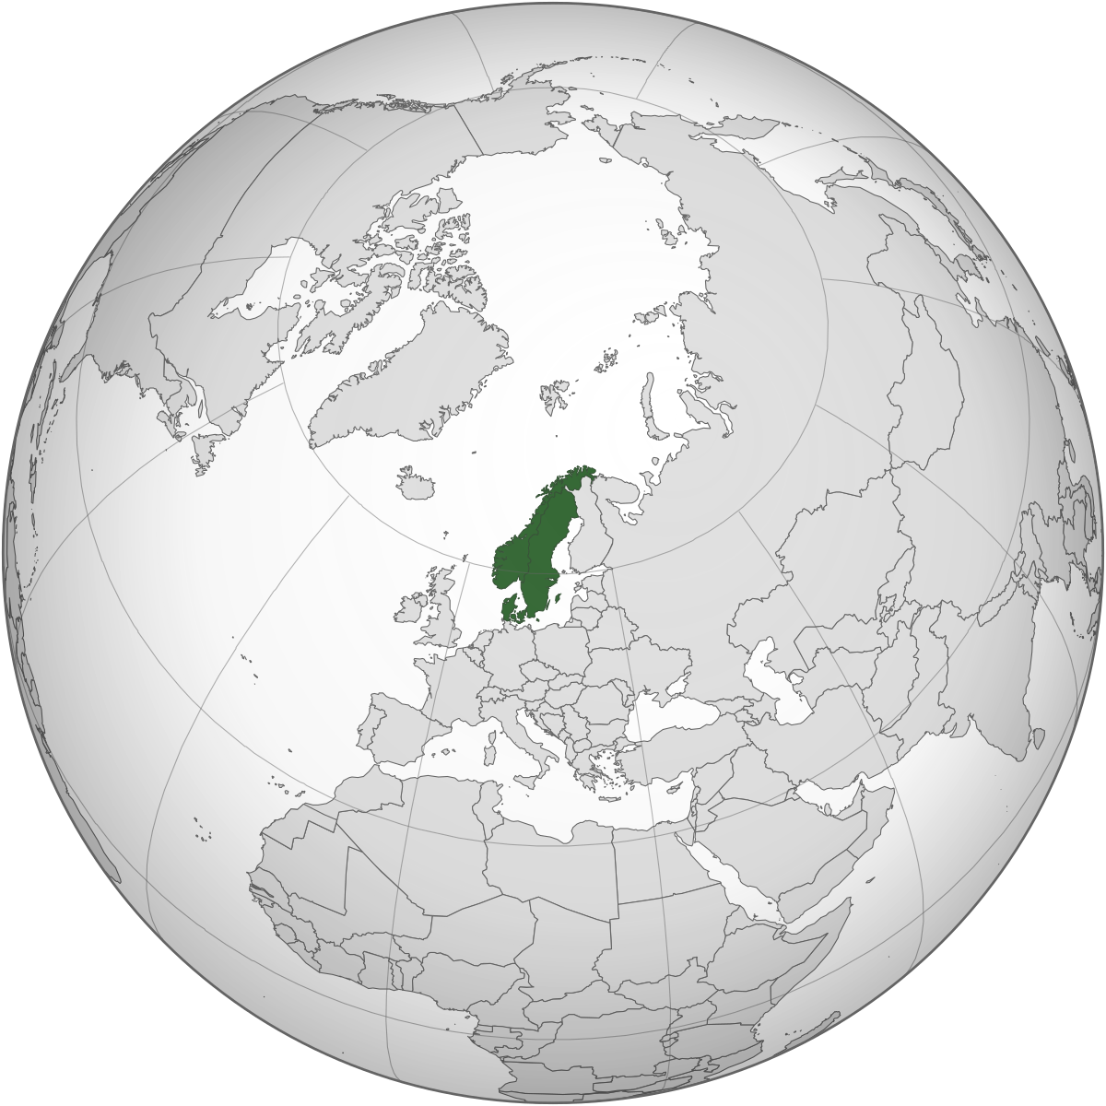
Учебно-ознакомительный тур для изучения решений в области устойчивой энергетики в других регионах
Участники получат понимание и представление об успешных методах и инновационных решениях, применяемых на развитых энергорынках
Изучение развитой инфраструктуры, законодательства и либерализованного энергорынка.
Понимание механизмов трансграничной энерготорговли
и инициатив по энергоэффективности, таких как
системы централизованного теплоснабжения и
технологии интеллектуальных энергосетей
Предлагаемое время и место проведения: одна из стран Скандинавского региона в середине 2024 г.

Slide 8
Благодарим за внимание!

